Slide 1
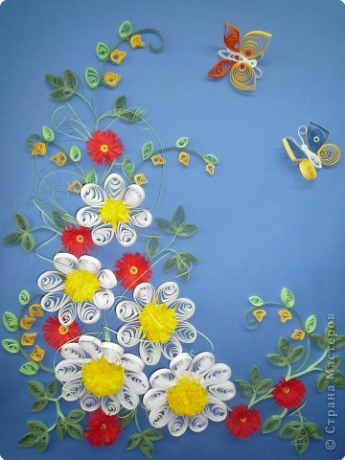
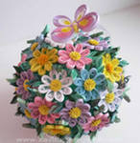
Квиллинг (бумагокручение)
Воспитатель
МБДОУ Д/С «Золотой ключик»
Русакова М.Ю.

Slide 2
квиллинг
это искусство изготовления цветов (квиллинг), животных и т.п. из бумажных лент. С одной стороны эти произведения близки России, чем то напоминая вологодские кружева, а с другой - на начальном этапе обучения техника позволяет с минимальным умением получить красивый результат.

Slide 3
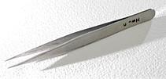
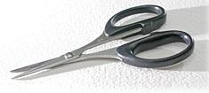
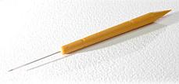
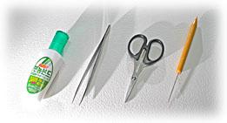
Инструменты
Инструменты

Slide 4
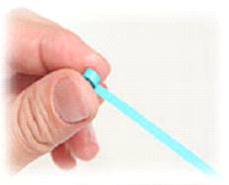
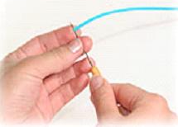
Техника

Slide 5
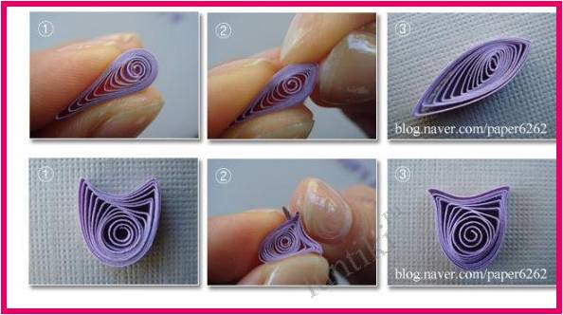

Slide 6
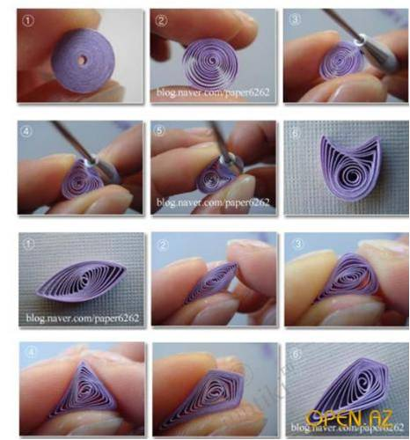

Slide 7
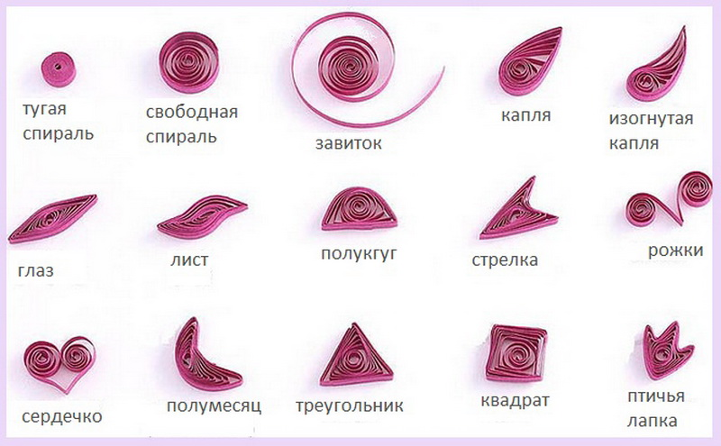
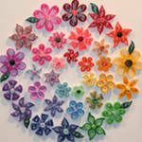
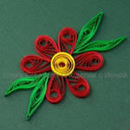

Slide 8
Что такое бумага для квиллинга?
Это наборы нарезанных полосок бумаги разных цветов.
Важно понимать, что бумага для квиллинга годится далеко не любая. Она должна быть окрашена по всему объему.
Бумага для бумагокручения должна держать форму, не терять цвет и хорошо скручиваться.
Стандартная ширина полосок бумаги для квиллинга - 3 миллиметра. Но достаточно часто используются также и полоски для квиллинга шириной 5 и 7 миллиметров.
Для квиллинга подойдет цветная офисная бумага.
Порезать ее можно, канцелярским ножом с помощью линейки на пластиковой доске .

Slide 9
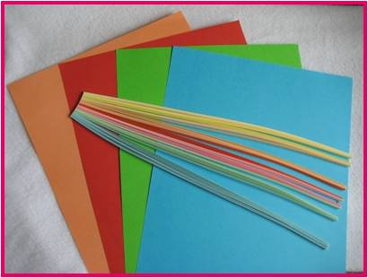
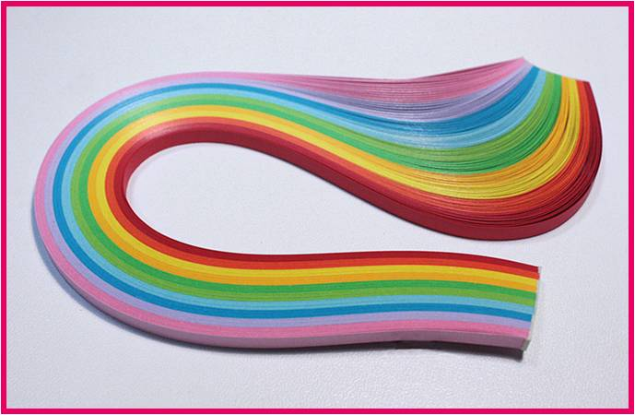
БУМАГА ДЛЯ КВИЛЛИНА

Slide 10
ГОФРОКАТРОН
Для работы с гофрокартоном применяется техника бумагогручения. В результате того, что полоска гофрокартона более толстая и упругая, поделки получаются крупные, объемные, времени на их изготовление тратится меньше. Очень нравится работать с гофрокартоном детям: полчаса - и в руках готовая поделка.
Самые красивые работы получаются из цветного гофрокартона, окрашенного не только с двух сторон, но и внутри, т.е. в массе.
Новые возможности привычного материала доставят огромное удовольствие

Slide 11
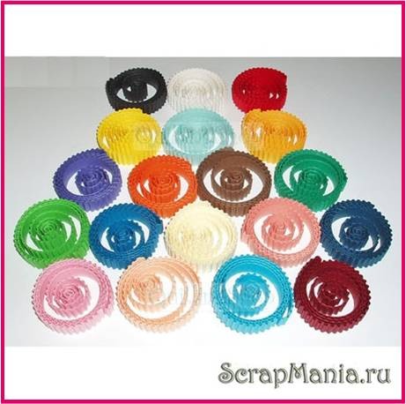
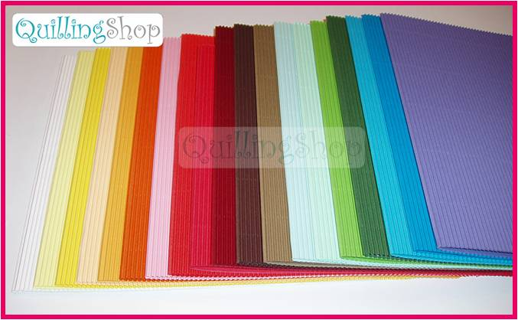
ГОФРОКАТОН

Slide 12
ГАЛЕРЕЯ РАБОТ

Slide 13
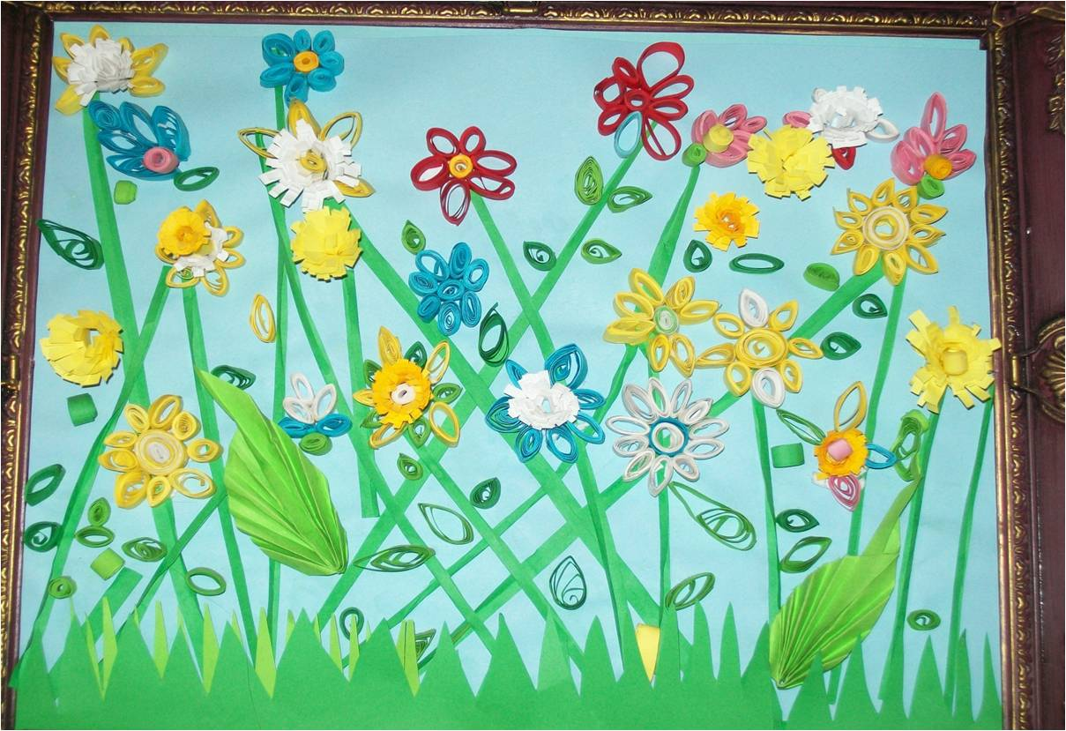

Slide 14
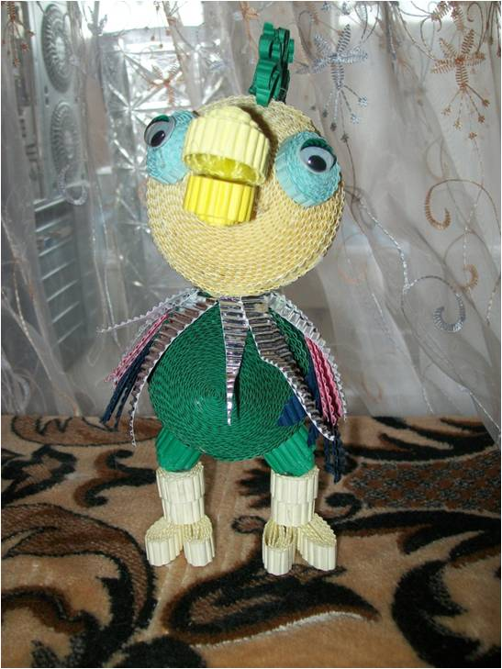
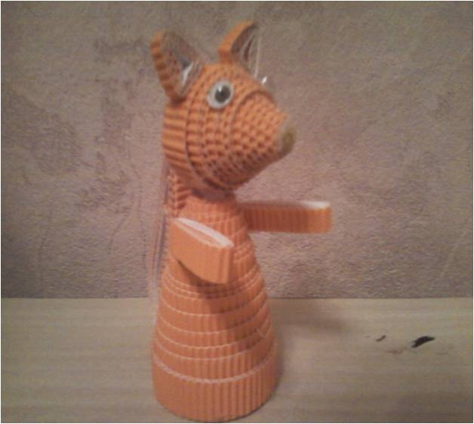

Slide 15
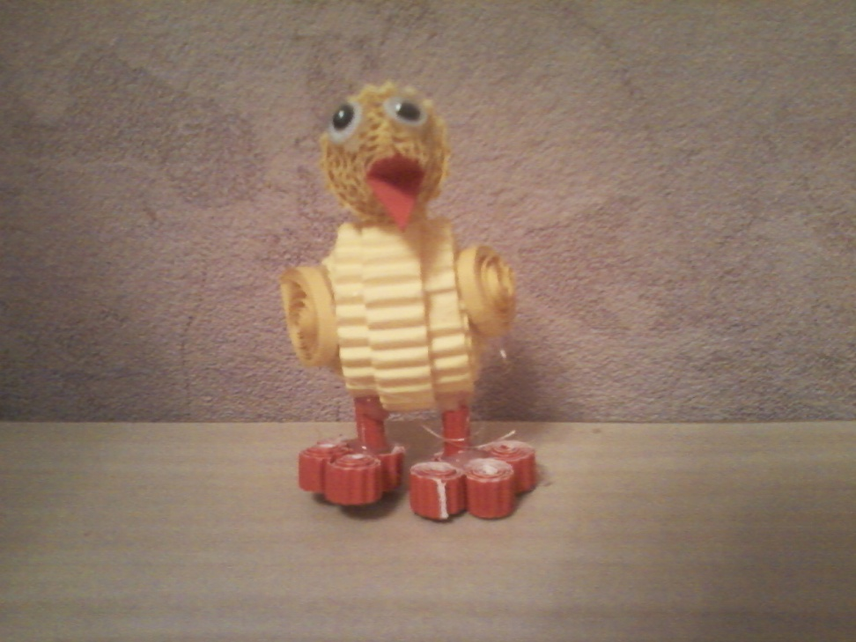
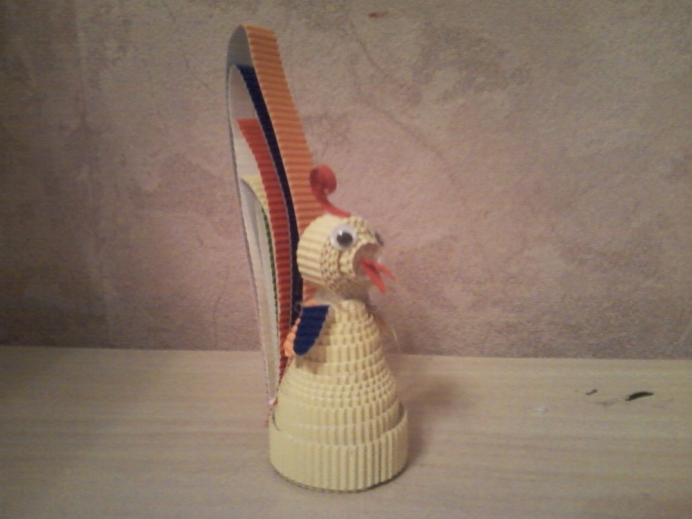

Slide 16
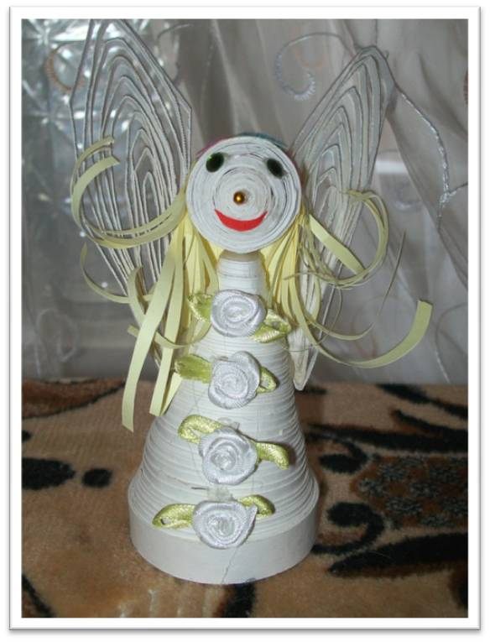
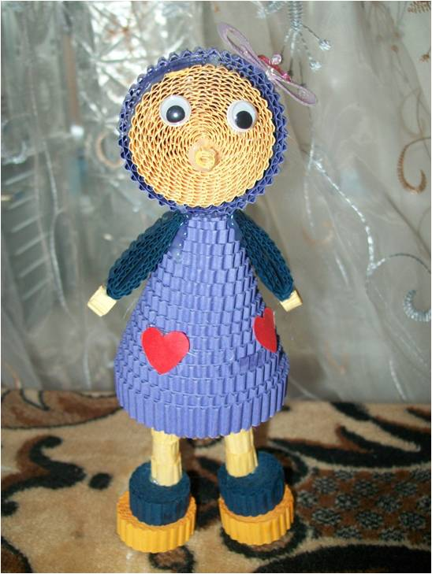

Slide 17
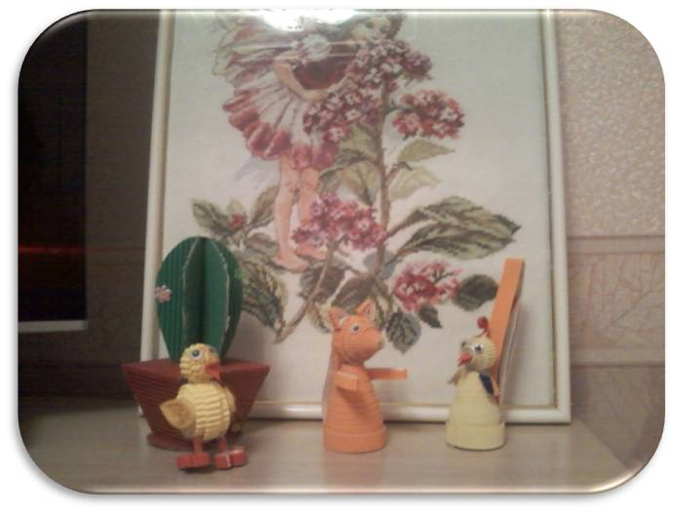
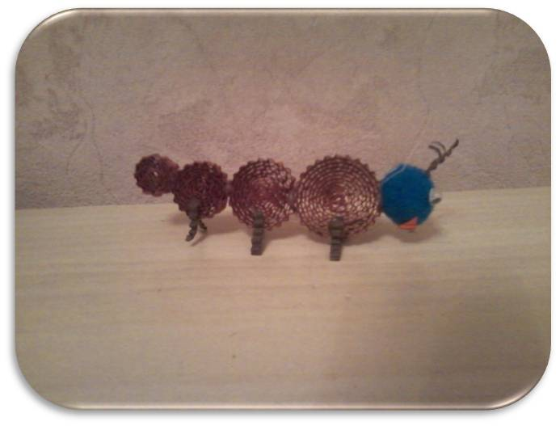

Slide 18
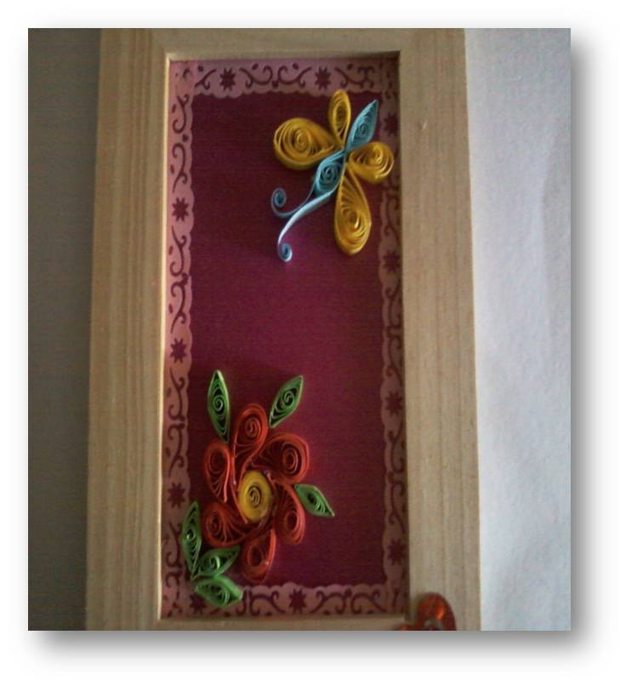
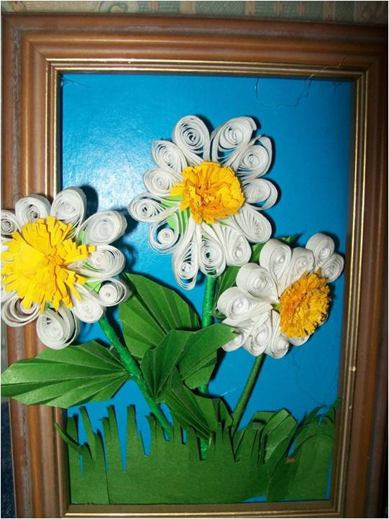

Slide 19
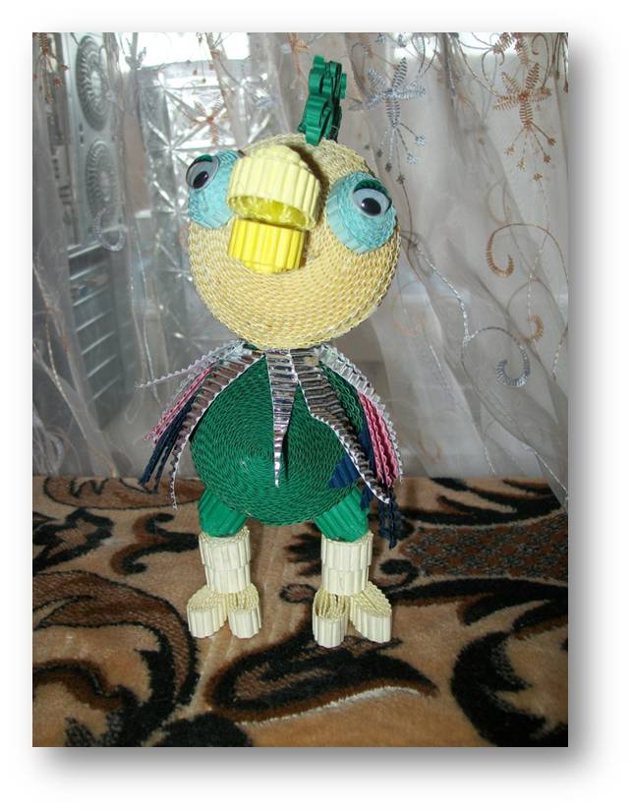
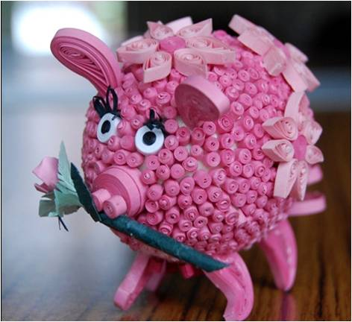

Slide 20
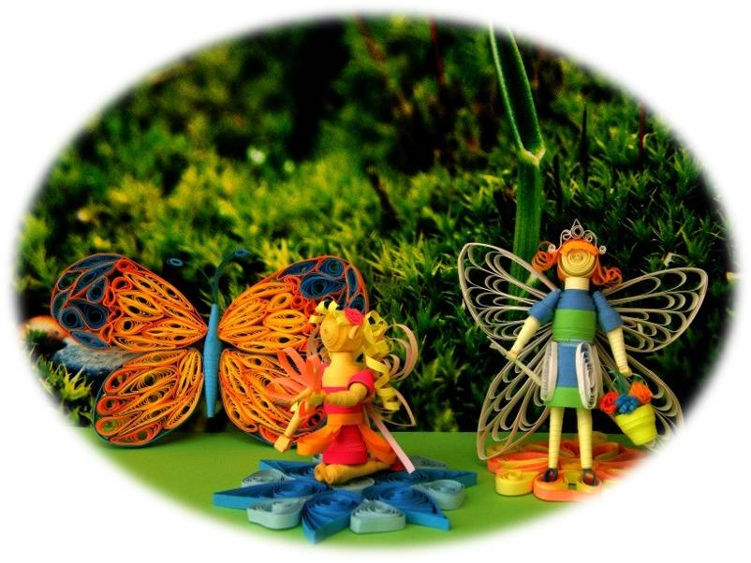
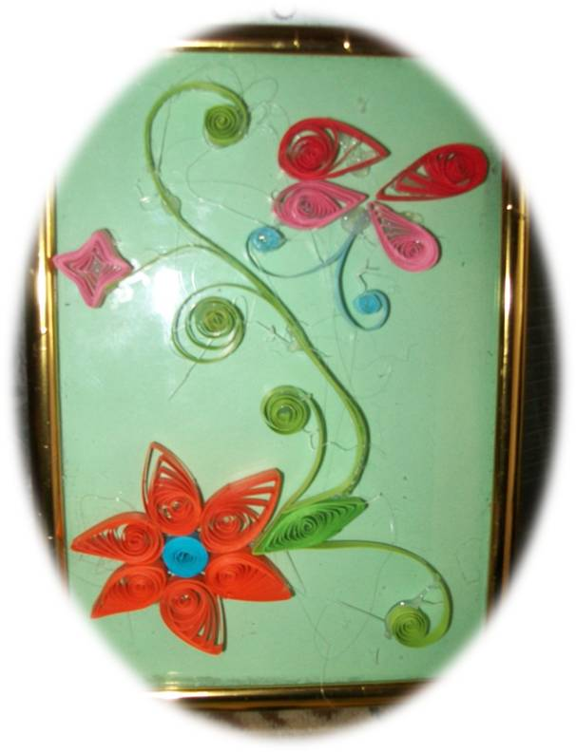

Slide 21
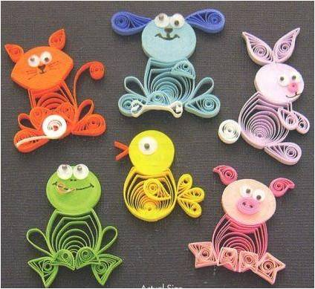
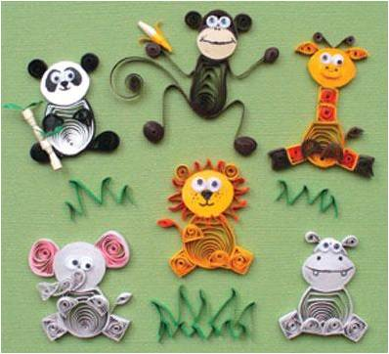

Slide 22
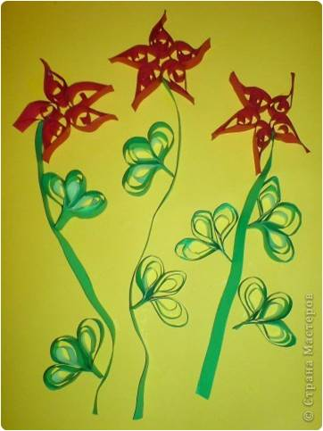
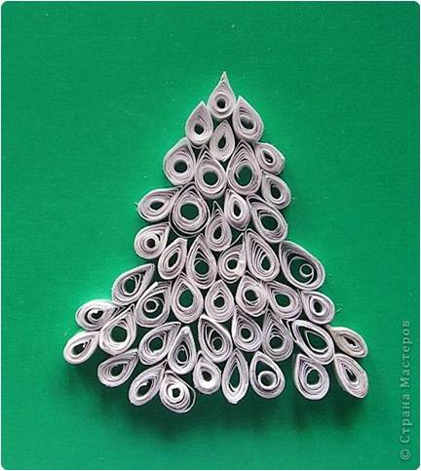

Slide 23
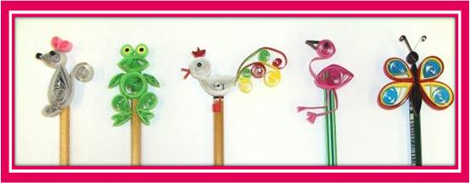
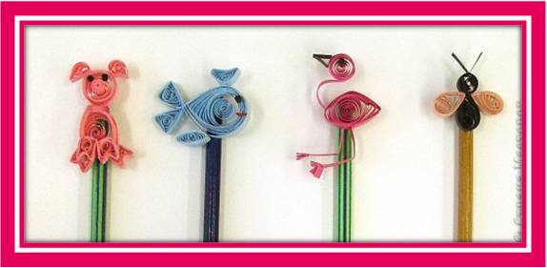

Slide 24
Рекомендации для родителей
Занятия по квиллингу можно начинать со старшего дошкольного возраста, постепенно усложняя уровень выполнения работ.
Изучение основных элементов квиллинговой техники необходимо проводить по принципу: от простого к сложному, в последствии, комбинируя разные элементы, у детей будут возникать новые образы, которые они смогут воплотить с помощью бумажных полосок.
Наилучшим вариантом будет выкладывание узора, после чего каждый из элементов квиллинга необходимо приклеить на своё место.

Slide 25
Значение квиллинга для развития ребнека
Поможет в развитии эстетического вкуса и художественного воображения.
Разовьет конструкторское мышление
– собрать целое из кусочков.
Разовьет тактильные ощущения и моторику.
Поможет в изучении цветов и форм.
Разовьет в ребенке усидчивость, аккуратность, фантазию.
Ребенок узнает на практике понятие слова «технология» - Ведь чтобы получить результат нужно сперва потрудиться и сделать определенные действия

Slide 26
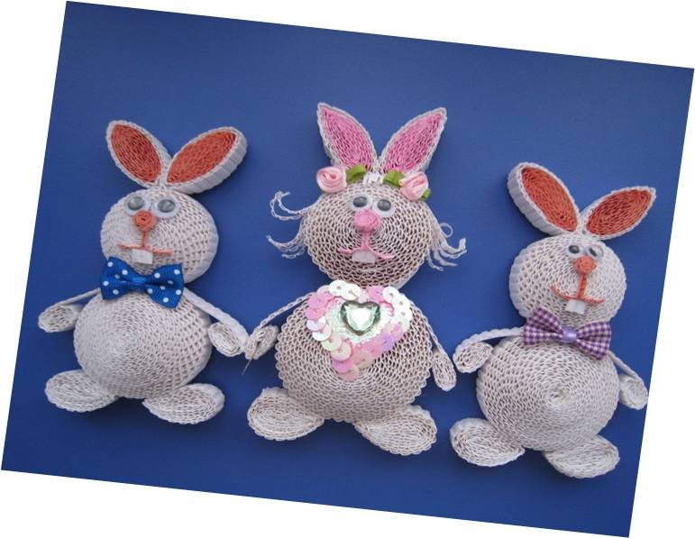
ТВОРЧЕСКИХ ВАМ УСПЕХОВ!

